Slide 1
5) 1350-1356 : Les manœuvres de Charles de Navarre contre le roi de France Jean II (1350) ; …
*1350 : Couronnement de Jean II le Bon
Mais contestation de son petit-cousin
Charles II le Mauvais, roi de Navarre et comte d’Evreux
NB : Charles de Navarre, fils de Jeanne II de Navarre
Elle-même écartée de la succession royale en 1328
NB : 1336 : Elle a renoncé à la Champagne
Morte en 1349, son fils lui succède
*Charles de Navarre exige la Champagne, ancien fief de la Navarre ; Refus de Jean II ; Conséquence…
*Charles se rapproche d’Edouard III ; Objectif…
Conquérir ensemble la France et se la partager (!)
*Charles obtient de nombreux soutiens
Dans la noblesse normande : les Navarrais…
Obligeant le roi Jean à négocier…
Louis VIII
1223-26
Henri II
1154-89
France
Capétiens
987-1328
Louis IX
1226-70
Richard 1er
1189-99
Jean
1189-1216
France
Valois directs
1328-1589
Philippe III
1270-85
Angleterre
Plantagenêt
1154-1399
Henri III
1216-72
Charles
Valois 1285-1325
Anjou 1291-1325
Philippe IV
1285-1314
Edouard 1er
1272-1307
Philippe VI
Valois-Anjou 1325-28
France 1328-50
Louis X 1314-16
Philippe V
1316-22
Charles IV
1322-28
Isabelle
1308-27
Edouard II
1307-27
Edouard III
1327-77
Jean II le Bon
1350-64
Jean 1er
1316
Jeanne II
Navarre
1328-49
Philippe d’Evreux
1328-43
Charles II
le Mauvais
1349-87

Slide 2
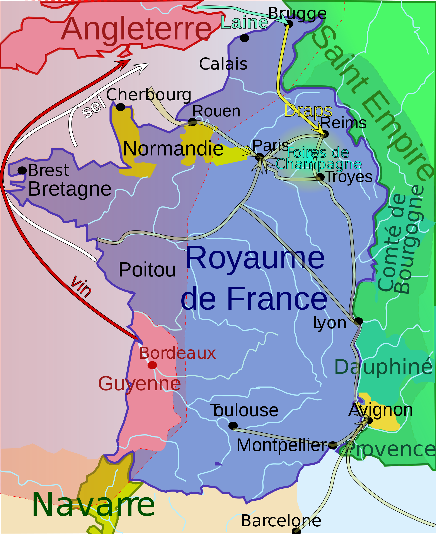
5) 1350-1356 : Les manœuvres de Charles de Navarre contre le roi de France Jean II (1350) ; …
*1354 : Traité de Mantes entre Jean II et Charles de Navarre…
*Charles renonce à l’alliance anglaise
Il obtient des fiefs dans le Cotentin, et notamment Cherbourg
*Bilan : Charles possède la Navarre hors-royaume de France
Le comté d’Evreux de son père aux portes de Paris ; Mais surtout…
Cherbourg, potentielle base navale, pour une nouvelle attaque anglaise
*Et malgré le traité signé, il poursuit ses intrigues ; En réaction…
C
C
C
E
P
N
B
E
B
N

Slide 3
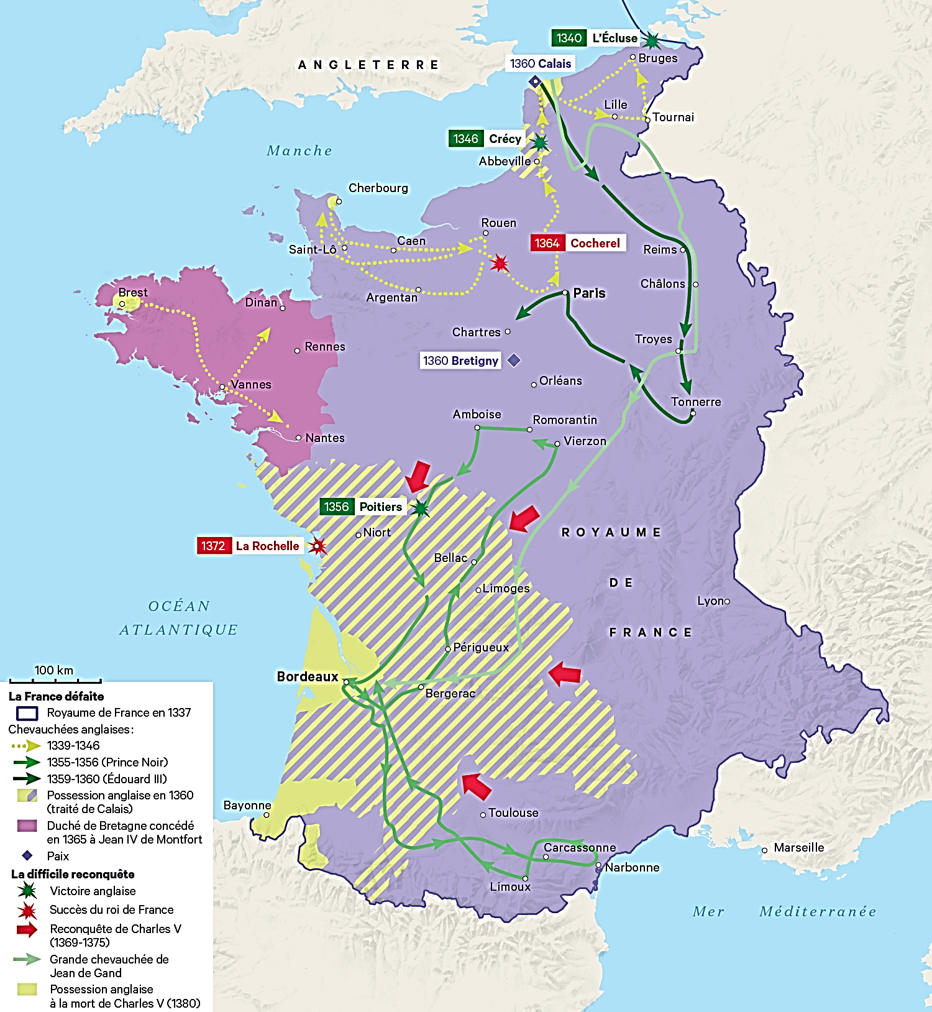
5) 1350-1356 : … A partir de Bordeaux, 2^{èmes} chevauchées anglaises du Prince Noir dans le sud-ouest et dans le Berry ; Victoire anglaise à Poitiers, le roi Jean II est fait prisonnier
*1356 : Jean II arrête Charles de Navarre ; Conséquences…
Comme les villes flamandes en 1338, les Navarrais s’allient à Edouard III Et dans le même temps…
*1355 : Fin de la trêve ; La guerre reprend ; Et les chevauchées anglaises…
A partir de Bordeaux, Édouard de Woodstock, le Prince Noir, fils aîné d’Edouard III, mène deux chevauchées…
a) 1355 : 1ère chevauchée vers le comté de Toulouse
Destructions jusqu’à Narbonne ; Et retour…
b) Août-sept. 1356 : 2ème chevauchée vers le Berry
Destructions jusqu’à Vierzon
Puis il prend la direction de Tours, avant de se diriger vers Bordeaux
*Entretemps, venant d’Orléans, et comme son père Philippe VI en 1346…
Jean II décide d’intercepter les Anglais avant leur retour à Bordeaux
*17 sept. 1356 : Jean II atteint Poitiers
*19 septembre 1356 : Les deux armées se rencontrent à Nouaille, à l’est de Poitiers ; et comme à Crécy, large victoire anglaise…
*1356 : Pour la France, une descente aux enfers…
T
V
P
B
N
B
V
T
P
N

Slide 4
6) 1356-1358 : En France, la guerre civile : A Bordeaux puis à Londres, le roi Jean II, prisonnier des Anglais, cède toute l’Aquitaine et une forte rançon est réclamée ; …
*1356-58 : En France, après les défaites militaires et la peste
NB : Et la grande famine de 1315-17
Une crise sociale éclate, qui se transforme rapidement
En une véritable guerre civile ; En dix dates…
1) 19 septembre 1356 : A Poitiers, victoire anglaise et défaite du roi Jean II
NB : Malgré les actes courageux de son fils Philippe le Hardi
Père, gardez-vous à droite ! Père, gardez-vous à gauche !
*Jean II est capturé par les Anglais (!)
Prisonnier, il est envoyé à Bordeaux
Une forte rançon est réclamée
*Et pendant ce temps, à Paris…

Slide 5
6) 1356-1358 : … A Paris, révolte des bourgeois autour de leur prévôt Etienne Marcel qui s’allie à Charles de Navarre contre le dauphin Charles (V) ; Jacqueries dans les campagnes au nord de Paris ; …
2) Oct. 1356 : A Paris, pour le paiement de la rançon
Le dauphin Charles (V) réunit les Etats généraux
NB : Les 15ème depuis 1302 (!)
Ce qui provoque la colère des bourgeois parisiens
Qui finissent par se révolter…
*Leur chef Etienne Marcel, prévôt des marchands
S’allie aux Navarrais, avec comme objectif
Transformer ces Etats généraux
En un véritable parlement à l’anglaise ; Et…
NB : Comme en 1789
3) Mars 1357
Le dauphin Charles doit promulguer la grande ordonnance
NB : A l’image de la Grande Charte anglaise de 1215…

Slide 6
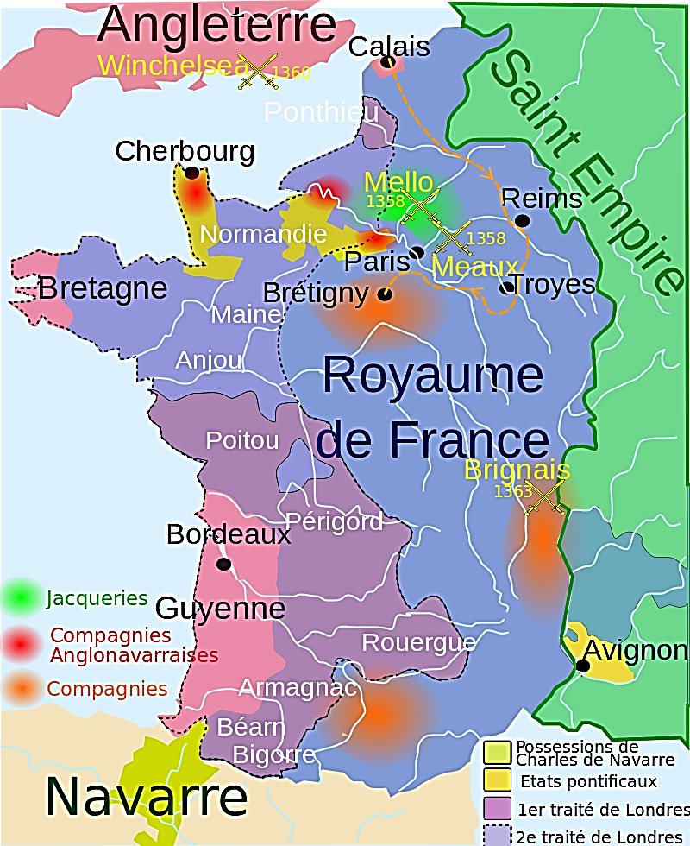
6) 1356-1358 : … A Paris, révolte des bourgeois autour de leur prévôt Etienne Marcel qui s’allie à Charles de Navarre contre le dauphin Charles (V) ; Jacqueries dans les campagnes au nord de Paris ; …
4) Nov. 1357 : Charles de Navarre est libéré et s’allie à Etienne Marcel
Jean II prisonnier, Charles de Navarre affirme ses prétentions au trône
Et s’oppose au dauphin Charles (V)
*La couronne des Valois est menacée
De Bordeaux, Jean II interdit la grande ordonnance ; Puis…
5) Jan. 1358 : Arrivé en Angleterre, il signe le 1er traité de Londres
Forte rançon et cession de toute l’Aquitaine, Guyenne et possessions vassales ; Sans que Edouard III ne renonce au trône de France
*Et à Paris, la révolte continue…
L
C
N
N
P
B
B
N

Slide 7
6) 1356-1358 : … A Paris, révolte des bourgeois autour de leur prévôt Etienne Marcel qui s’allie à Charles de Navarre contre le dauphin Charles (V) ; Jacqueries dans les campagnes au nord de Paris ; …
6) Fév.-mars 1358 : A Paris, la révolte continue…
- Etienne Marcel soumet le dauphin Charles
- Charles de Navarre est nommé régent du royaume
- Les décisions du roi Jean, prisonnier, sont invalidées
- Le dauphin menacé par les bourgeois, s’enfuit à Compiègne
Et pour compliquer un peu plus…
7) Mai 1358 : Au nord de Paris…
Une révolte paysanne – la Grande Jacquerie - éclate
Contre la noblesse complètement discréditée
Jacquerie qui s’allie à Etienne Marcel et aux bourgeois parisiens
*Et après la couronne des Valois
C’est maintenant toute l’aristocratie qui est menacée ; Et qui réagit…
L
C
N
N
P
B
B
N

Slide 8
6) 1356-1358 : … Après la défaite des paysans révoltés et l’assassinat d’Etienne Marcel, le dauphin reprend Paris
8) 9 juin 1358 : A Mello, au nord de Paris…
Charles de Navarre, pressé par la noblesse
Massacre les Jacques révoltés…
Tout en maintenant son alliance
Avec Etienne Marcel et les bourgeois parisiens révoltés
Mais la noblesse ne le suit pas et menace Paris
9) 31 juillet 1358 : Se sentant trahis
Les Parisiens exécutent Etienne Marcel ; Puis…
10) 2 août 1358 : Le dauphin Charles entre dans Paris pacifié
NB : Charles de Navarre se retire ; Réconciliation en août 1359
*Fin de la guerre civile, qui laisse des traces dans les esprits
Mais le roi Jean II est toujours prisonnier à Londres…

Slide 9
7) 1359 : Traité de Londres : Edouard III réclame tout l’ouest français, héritage des Plantagenêt perdu en 1214, et le trône de France ; Après le refus français, Edouard III lance une chevauchée : Parti de Calais, il échoue devant Reims et Paris
*Mars 1359 : En Angleterre, 2nd traité de Londres
Entre Jean II et Edouard III ; Traité encore plus contraignant
*Légèrement courroucé, Edouard III réclame la restitution de tout l’ouest français des Plantagenêt, perdu depuis 1214 ; Ainsi que le trône de France
*Mai 1359 : A Paris, les Etats généraux refusent ce traité ; En réaction…
*Nov. 1359-avril 1360 : Edouard III lance une chevauchée
Parti de Calais, il assiège sans succès Reims pour s’y faire sacrer roi
Puis il échoue également devant Paris ; Avant de se retirer dans la Beauce
*Finalement…
Edouard III rencontre le dauphin Charles à Brétigny…
L
C
N
N
R
P
B
B
B
B
N

Slide 10
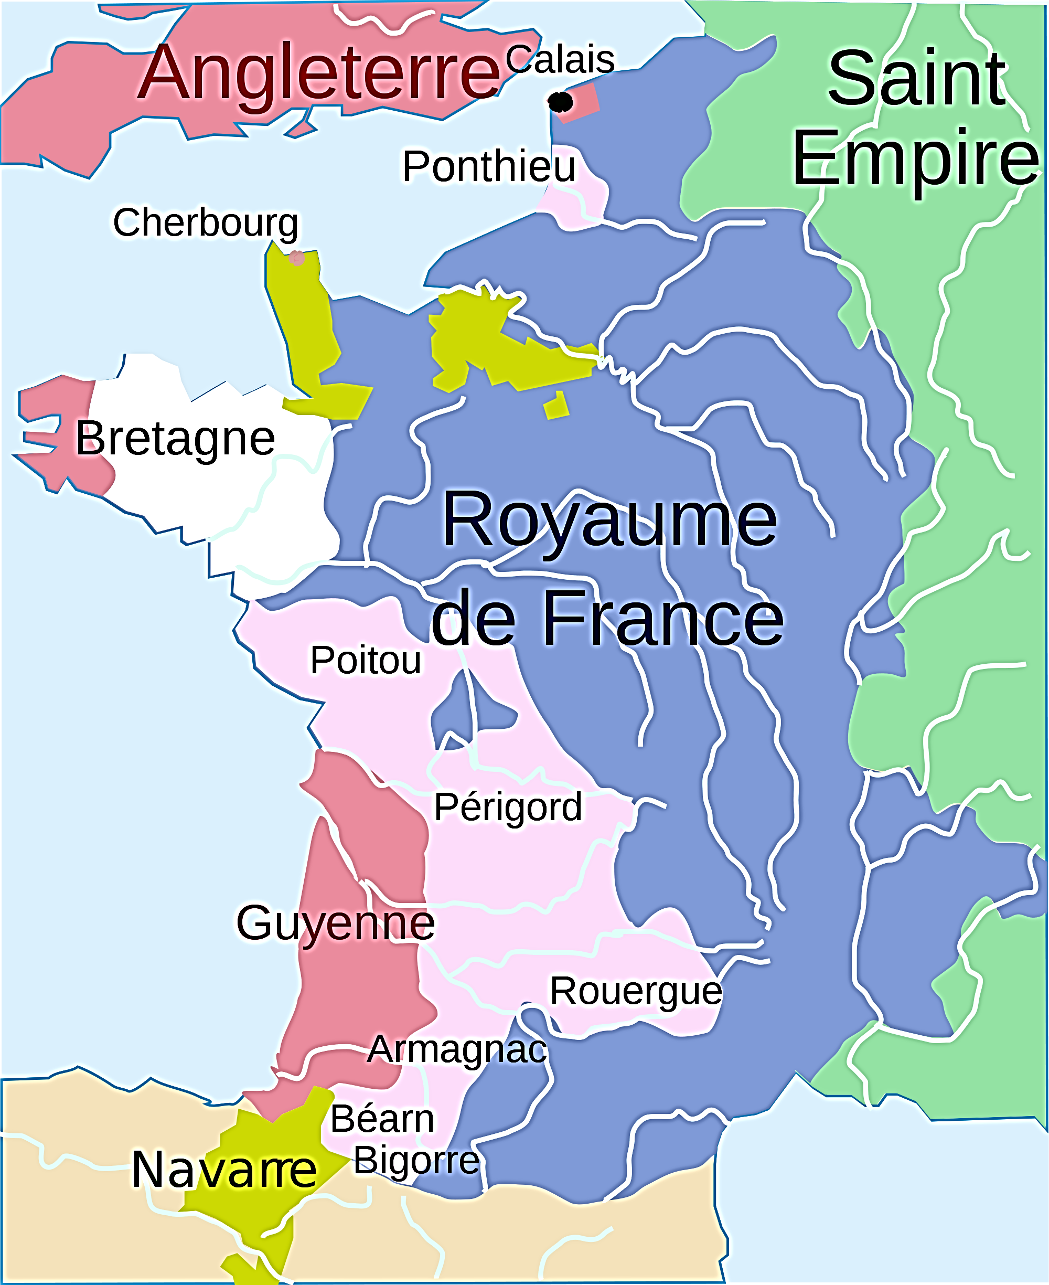
7) 1360 : Paix de Brétigny ; Jean II est libéré contre rançon ; La France perd l’Aquitaine ; Les Anglais conservent Brest, Ponthieu et Calais ; Edouard III renonce à la couronne de France
*8 mai 1360 : Paix de Brétigny ; Quatre points…
a) Jean II est libéré contre 3 millions d’écus
NB : 12 tonnes d'or, soit deux années de recettes fiscales
b) Malgré les réticences françaises, Edouard III récupère tout l’ancien duché d’Aquitaine d’Aliénor en pleine souveraineté
c) Il conserve Brest, Calais ; Il récupère Ponthieu
NB : Ponthieu qu’il tient de son grand-père Edouard 1er
Confisqué par la France depuis 1337
d) En revanche, malgré ses réticences
Edouard III renonce à la couronne de France ; NB
NB : 1360-90 : Les Grandes compagnies de routiers, mercenaires
Sont démobilisées ; Pillage des campagnes françaises…
*La guerre s’arrête ; Très provisoirement…
L
C
P
B
N
N
P
B
B
B
C
P
B
N

Slide 11
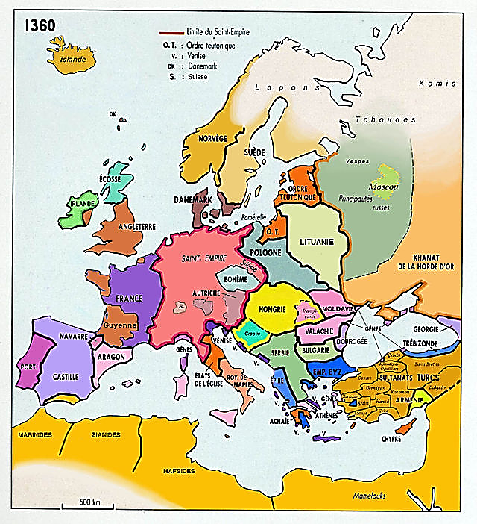
D) 1364-1389 : 2ème phase de la guerre : Victoires françaises et conquête de la Guyenne

Slide 12
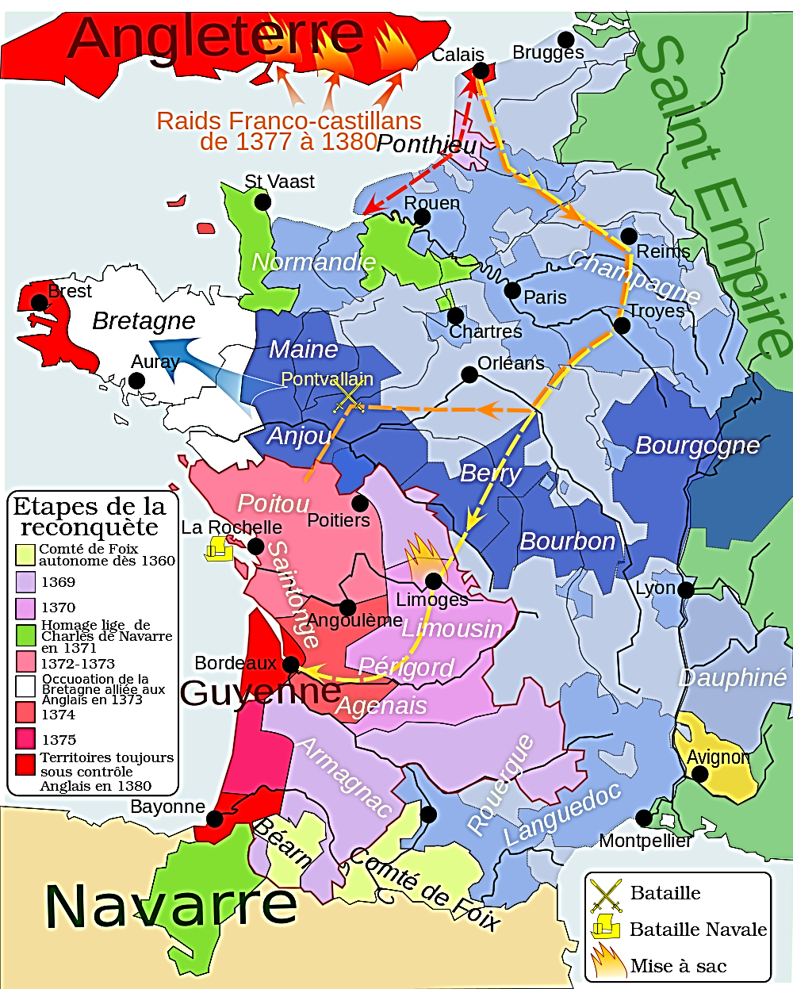
1) 1364-1380 : Le nouveau roi de France Charles V, aidé de Bertrand du Guesclin, reconquiert les territoires perdus en 1360 : Armagnac, Rouergue, Limousin, Poitou, Agenais, Saintonge
*1364 : Mort de Jean II ; Son fils Charles V le Sage lui succède
Charles de Navarre intrigue à nouveau avec les Anglais
Pour récupérer le trône de France (!)
*Et dans ce contexte de double menace
Apparition d’un personnage important
Bertrand du Guesclin, au service de Charles V…
*Objectif : Reconquérir les territoires perdus…
L
C
P
N
N
N
C
P
B
A
B
N

Slide 13
1) 1364-1380 : Le nouveau roi de France Charles V, aidé de Bertrand du Guesclin, reconquiert les territoires perdus en 1360 : Armagnac, Rouergue, Limousin, Poitou, Agenais, Saintonge
*1364 : Au début, des affrontements indirects contre les Anglais…
a) 1364 : Reprise de la guerre de succession de Bretagne
NB : Etat de guerre depuis 1341
*Mais à la bataille d’Auray
Les Français menés par Du Guesclin sont vaincus
Le pro-anglais Jean III de Monfort devient Jean IV, duc de Bretagne
Toutefois, le nouveau duc affirme une neutralité bretonne
b) 1364 : Cependant, à Cocherel, Du Guesclin vainc les Navarrais
NB : 1365-69 : Avec sa compagnie,
Bertrand du Guesclin participe à la guerre de succession de Castille
Henri de Trastamare, avec l’aide des Français de Du Guesclin
Vainc son frère Pierre le Cruel, allié aux Anglais ; A revoir…
*1369 : La guerre directe avec les Anglais reprend
Le prétexte…
L
C
P
N
N
C
P
B
A
A
C
B
N

Slide 14
1) 1364-1380 : Le nouveau roi de France Charles V, aidé de Bertrand du Guesclin, reconquiert les territoires perdus en 1360 : Armagnac, Rouergue, Limousin, Poitou, Agenais, Saintonge
*1368-69 : Litige entre Edouard III et Jean 1er d’Armagnac
- Jean d’Armagnac - Armagnac non encore cédé - se plaint de la lourde fiscalité anglaise ; Charles V accepte de recevoir sa plainte en appel
Dans le Rouergue, Jean d’Armagnac vainc les Anglais…
- Edouard III se proclame roi de France ; Charles V confisque l’Aquitaine
La guerre reprend…
*1370 : Charles V nomme Bertrand du Guesclin, connétable de France
Objectif : Reconquérir la Guyenne ; Mais…
- Plus de grandes batailles menées par une chevalerie discréditée
- Créer des groupes de 100 hommes, les routes
Menant des guerres d’escarmouches et de sièges
*Et utiliser l’alliance castillane…
L
C
P
N
N
P
B
B
N

Slide 15
1) 1364-1380 : Le nouveau roi de France Charles V, aidé de Bertrand du Guesclin, reconquiert les territoires perdus en 1360 : Armagnac, Rouergue, Limousin, Poitou, Agenais, Saintonge
a) 1369-70 : 1^{ères} reconquêtes : Armagnac, Rouergue, Limousin
b) 1372 : La flotte castillane détruit la flotte anglaise à la Rochelle
c) 1372-77 : 2^{èmes} reconquêtes…
- 1372-73 : Charles V conquiert le Poitou ; Puis…
- 1374-77 : L’Agenais et le Saintonge jusqu’aux portes de Bordeaux
d) 1377-80 : Raids maritimes des Franco-Castillans contre l’Angleterre
*En face, les chevauchées anglaises reprennent
1369, 1370, 1373, 1380-81 ; Avec notamment celle de…
*1373 : La chevauchée de Jean de Gand, autre fils d’Edouard III
De Calais à Bordeaux : 1 500 km, la plus longue
*Ces chevauchées sont peu coûteuses pour les Anglais ; En revanche Elles créent un sentiment de haine dans la population française…
L
C
P
N
N
P
B
P
R
1373
1369
1374-77
1370
B
1375
1369
1369
N

Slide 16
2) 1380-1389 : Les Anglais ne possèdent plus que Bordeaux et Bayonne ; Les deux royaumes étant épuisés, les rois Charles VI (1380) et Richard II (1377) signent une trêve prolongée ; De fait, la guerre s’arrête
*1377 : En Guyenne…
Les Anglais ne possèdent plus que Bordeaux et Bayonne
La guerre s’enlise ; De plus, les principaux protagonistes disparaissent…
*1377 : Mort d’Edouard III
Son petit-fils Richard II, fils du Prince Noir (mort en 1376), lui succède
*1380 : Mort de Bertrand du Guesclin
Mort de Charles V ; Son fils Charles VI lui succède
*1387 : A Pampelune, mort de Charles II le Mauvais, roi de Navarre
*1389 : Les deux royaumes étant épuisés
Les rois Charles VI et Richard II concluent une trêve
*Trêve qui va se prolonger
Et de fait, la guerre s’arrête……
L
C
P
B
N
N
P
B
P
R
B
B
N

Slide 17
E) 1389-1404 : Période de trêve ; Révoltes populaires et antifiscales en France et en Angleterre ; En France, les princes territoriaux, maîtres du royaume ; Début du conflit entre Armagnacs et Bourguignons

Slide 18
1) 1380-1382 : Révoltes populaires et antifiscales des deux côtés de la Manche
*1380-89 : Retour de la paix entre la France et l’Angleterre
*Paix à l’extérieur ; En revanche…
*1337-89 : Un demi-siècle de guerre a provoqué
Une forte augmentation de la pression fiscale ; Conséquences…
*1380 : Des deux côtés de la Manche
Retour des révoltes populaires
Et affaiblissement des pouvoirs royaux…

Slide 19
1) 1380-1382 : Révoltes populaires et antifiscales des deux côtés de la Manche
a) En Angleterre
1381 : Le roi Richard II doit affronter…
*Une révolte antifiscale autour de Wat Tyler
*Une révolte paysanne autour de John Ball
*Une révolte de la noblesse
1399 : Richard II est renversé et tué par son cousin Henri de Bolingbroke : Henri IV Lancastre
NB : Richard II de William Shakespeare
b) En France…
*1382 : Comme Richard II, Charles VI doit aussi affronter des révoltes antifiscales
Les Maillotins à Paris ; La Harelle à Rouen…
*De plus, Charles VI a 12 ans en 1380 et mineur
Il doit partager le pouvoir avec ses oncles…

Slide 20
2) 1380-1404 : En France, la folie de Charles VI ; Ses oncles, princes apanagés, maîtres du royaume : Louis d’Anjou ; Jean de Berry ; Philippe II de Bourgogne ; Louis II de Bourbon
*1380 : Les quatre oncles de Charles VI assurent le pouvoir…
- Louis 1er, duc d’Anjou
1382 : Adopté par la reine Jeanne 1ère
Il devient roi de Naples et comte de Provence
NB : Arrière-grand-père du roi René
- Jean 1er, duc de Berry
- Philippe II le Hardi, duc de Bourgogne
*1384 : Mort de son beau-père Louis II de Male
Héritage : Flandre, Artois, Anvers, Malines
- Louis II, duc de Bourbon, beau-frère de Charles V
France
Valois directs
1328-1498
Charles de Valois
Jeanne 1ère
Naples-Provence
1343-82
Philippe VI
1328-50
Isabelle de Valois
Pierre 1er de Bourbon
1341-56
Valois-Bourgogne
1363-1477
Jean II le Bon
1350-64
Louis II
Bourbon
1356-1410
Louis 1er d’Anjou
Naples-Provence
1382-84
Philippe II
Bourgogne-Flandre
1363-1404
Charles V
1364-80
Jean 1er
Berry
1340-1416
Charles VI
1380-1422
Louis 1er
Orléans
1392-1407
Valentine Visconti
Milan

Slide 21
2) 1380-1404 : En France, la folie de Charles VI ; Ses oncles, princes apanagés, maîtres du royaume : Louis d’Anjou ; Jean de Berry ; Philippe II de Bourgogne ; Louis II de Bourbon
*1388 : Charles VI gouverne seul ; Mais…
*1392 : Il sombre dans la folie
Et le roi étant déjà majeur, aucune régence n’est possible
Le pouvoir royal se retrouve affaibli
*Les princes apanagés, à nouveau maîtres du royaume
Leurs duchés et comtés deviennent de véritables États
Philippe II le Hardi, duc de Bourgogne-Flandre, domine la cour
*1392 : Louis 1er, frère cadet du roi, devient duc d’Orléans
Opposé à son oncle Philippe II le Hardi
Il tente de prendre les rênes du pouvoir royal…
NB : 1389 : Marié à Valentine Visconti,
fille de Jean Galéas Visconti, duc de Milan
1515 : Prétentions milanaises de François 1er, son arrière-petit-fils
France
Valois directs
1328-1498
Valois-Bourgogne
1363-1477
Jeanne 1ère
1343-82
Jean II le Bon
1350-64
Louis 1er d’Anjou
Naples-Provence
1382-84
Philippe II
Bourgogne-Flandre
1363-1404
Charles V
1364-80
Jean 1er
Berry
Louis II
Bourbon
Charles VI
1380-1422
Louis 1er
Orléans
1392-1407
Valentine Visconti
Milan

Slide 22
3) 1404 : Début de la guerre civile entre les Armagnacs autour de Louis d’Orléans, et les Bourguignons du duc Jean sans Peur
*1404 : Mort de Philippe II le Hardi, duc de Bourgogne
Son fils Jean sans Peur lui succède
NB : 1396-98 : Jean sans Peur a participé à la Croisade hongroise Vaincu à la bataille de Nicopolis
Il s’est retrouvé prisonnier du sultan ottoman Bayezid 1er
Avant d’être libéré
NB : 1402 : Bayezid vaincu par Tamerlan à la bataille d’Ankara
*1404 : Louis d’Orléans divise de moitié les revenus de Jean
Un nouveau conflit commence
*Bref bilan…
France
Valois directs
1328-1498
Valois-Bourgogne
1363-1477
Jeanne 1ère
1343-82
Jean II le Bon
1350-64
Louis 1er d’Anjou
Naples-Provence
1382-84
Philippe II
Bourgogne-Flandre
1363-1404
Charles V
1364-80
Jean 1er
Berry
Louis II
Bourbon
Jean sans Peur
1404-19
Charles VI
1380-1422
Louis 1er
Orléans
1392-1407
Valentine Visconti
Milan

Slide 23
*1404 : Avec les Etats princiers en gestation
L’intégrité du royaume est profondément menacée
Retour à la situation avant 1180 ? Non…
*Malgré leurs assises provinciales
Les princes ont besoin de rester en contact avec le roi
Paris reste la capitale ; Le lien se maintient ; Conséquences…
*L’État royal reste fort
Pas de morcellement du royaume comme dans le Saint-Empire Après la mort de Frédéric II (1250)
*Pour les princes apanagés, leurs objectifs…
- Contrôler le trésor royal, source principale de leurs revenus
- Et le Conseil du roi ; Ce qui crée de nombreuses rivalités…
1404 : Avec comme principale rivalité…
Celle entre Louis 1er d’Orléans et Philippe II le Hardi
Début de la guerre civile entre Armagnacs et Bourguignons
*A suivre…
*Et maintenant, retour en Espagne…
France
Valois directs
1328-1498
Valois-Bourgogne
1363-1477
Jeanne 1ère
1343-82
Jean II le Bon
1350-64
Louis 1er d’Anjou
Naples-Provence
1382-84
Philippe II
Bourgogne-Flandre
1363-1404
Charles V
1364-80
Jean 1er
Berry
Louis II
Bourbon
Jean sans Peur
1404-19
Charles VI
1380-1422
Louis 1er
Orléans
1392-1407
Valentine Visconti
Milan

Slide 24
*1337 : La guerre de Cent Ans commence
Une guerre à cinq facettes…
a) 1337 : Une guerre de succession du trône de France
NB : 1341-64 : Une autre guerre de succession pour le duché de Bretagne
Mais en réalité, ce conflit dynastique fut un prétexte
Car la guerre de Cent ans fut également…
b) Une guerre féodale à propos de la Guyenne
- Roi d’Angleterre : Roi en Angleterre et duc en Guyenne
Tout en restant vassal du roi de France
- Roi de France : Refus de l’insoumission d’un vassal
c) Une guerre européenne ; Ainsi…
1341 : Le roi de France Philippe VI soutiendra
Le roi d’Écosse David II contre le roi d’Angleterre Edouard III
d) Une guerre économique…
Avec des enjeux en Guyenne, Bretagne ; Et surtout en Flandre
e) Et au XV siècle, elle deviendra même une guerre civile…
*1411-35 : Entre Armagnacs et Bourguignons
Avec un duché de Bourgogne en guerre
Contre son propre roi, le roi de France

Slide 25
*1341-71 : L’Ecosse…
*1341 : Retour de David II en Ecosse ; Et…
*1346 : A la bataille de Neville’s Cross
Défaite de David II contre Edouard III ; David est fait prisonnier à Londres
*1357 : Retour de David II ; Edouard Balliol écarté
Edouard III, alors en guerre contre la France
Relâche la pression anglaise contre l’Ecosse
*1357 : Ecosse définitivement indépendante
*1371 : Mort de David II sans héritier
Robert II Stuart, son neveu, lui succède
Indépendance écossaise mais rivalité avec l’Angleterre persiste
Et nouveaux conflits au XVe siècle
Et surtout au XVIe siècle contre Henri VIII Tudor
NB : 1371 : Dynastie des Stuart, rois d’Ecosse
*1603 : Stuart, rois d’Ecosse et d’Angleterre
Chassés du trône en 1688 par la Glorieuse Révolution
*1707 : Unification et naissance de la Grande-Bretagne (Angleterre-Pays de Galles-Ecosse) ; Dynastie des Hanovre, plus tard Windsor

Slide 26
Hongrie des Arpad
895-1301
Naples-Provence
1246-1382
France
Capétiens
987-1328
Louis VIII
1223-26
Raimond-Béranger V de Provence
Angleterre
Plantagenêt
1154-1399
Henri II
1154-89
Charles 1er d’Anjou
Naples-Provence
1246-1285
Béatrice
Louis IX
1226-70
Marguerite
Jean
1189-1216
Richard 1er
1189-99
Etienne V
1270-72
Philippe III
1270-85
Eléonore
Henri III
1216-72
Ladislas IV
1272-90
Marie
Charles II
1285-1309
Charles Martel
1290-95
Robert 1er
1309-43
Charles
Valois 1285-1325
Anjou 1291-1325
Philippe IV
1285-1314
Edouard 1er
1272-1307
Charles Robert
1308-42
Charles de Calabre
Philippe VI
Valois-Anjou 1325-28
France 1328-50
Louis X 1314-16
Philippe V
1316-22
Charles IV
1322-28
Isabelle
1308-27
Edouard II
1307-27
Louis 1er
Hongrie 1342-82
Pologne 1370-82
Jeanne 1ère
1343-82
Valois-Bourgogne
1363-1477
Jean II le Bon
1350-64
Jean 1er
1316
Jeanne II
Navarre
1328-49
Philippe d’Evreux
Edouard III
1327-77
Hongrie
Des Angevins
1290-1382
Louis 1er d’Anjou
1382-84
Philippe II
1363-1404
Charles V
1364-80
Edmond de Langley
Edouard
Prince Noir
Jean de Gand
Lancastre
Charles II
le Mauvais
1349-87
Louis II
1384-1417
Jean sans Peur
1404-19
Charles VI
1380-1422
Louis 1er
1392-1407
Richard de Conisburg
Richard II
1377-99
Henri IV
1399-1413
René 1er
1434-80
Louis III
1417-34
Philippe III
1419-67
Charles VII
1422-61
Charles
1407-65
Charles III
1387-1425
Richard Plantagenêt
Henri V
1413-22
Naples-Provence
Valois-Anjou
1382-1480
Charles le Téméraire
1467-77
Louis XI
1461-83
Louis XII
1465-98
1498-1515
Blanche 1ère
1425-41
Edouard IV
1461-83
Richard III
1483-85
Henri VI
1422-61
Charles VIII
1483-98
France
Valois
1328-1589
Navarre
Evreux
1349-41
Angleterre
Lancastre
1399-1461
Maximilien
de Habsbourg
Marie
1477-82
Angleterre York
1461-85

Slide 27
France
Valois directs
1328-1498
Angleterre
Plantagenêt
1154-1399
Charles de Valois
York
1461-85
Edouard III
1327-77
Lancastre
1399-1461
Philippe VI
1328-50
Isabelle de Valois
Pierre 1er de Bourbon
1341-56
Edmond de Langley
1385-1402
Edouard Woodstock
1343-76
Jean de Gand
1362-99
Jeanne 1ère
1343-82
Valois-Bourgogne
1363-1477
Jean II le Bon
1350-64
Louis II
Bourbon
1356-1410
Richard de Conisburg
Richard II
1377-99
Henri IV
1399-1413
Jean Beaufort
Louis 1er d’Anjou
1382-84
Philippe II
1363-1404
Charles V
1364-80
Jean de Berry
1340-1416
Richard Plantagenêt
Henri V
1413-22
Jean Beaufort
Louis II
1384-1417
Jean sans Peur
1404-19
Valentine Visconti
Milan
Charles VI
1380-1422
Louis 1er
1392-1407
Edouard IV
1461-83
Richard III
1483-85
Henri VI
1422-61
Margaret
Beaufort
René 1er
1434-80
Louis III
1417-34
Philippe III
1419-67
Charles VII
1422-61
Charles
1407-65
Jean
1407-67
Edmond Tudor
Charles le Téméraire
1467-77
Louis XI
1461-83
Louis XII
1465-98
1498-1515
Charles
1467-96
Tudor
1485-1603
Isabelle 1ère
Ferdinand V
Castille-Aragon
1474-1516
Maximilien
Habsbourg
Autriche
1493-1519
Charles VIII
1483-98
Henri VII
1485-1509
Marie
1477-82
Bourgogne
Valois
Orléans
1498-1515
François 1er
1515-47
Henri VIII
1509-47
Jeanne la Folle
1504-55
Philippe le Beau
Valois
Angoulême
1515-1589
Henri II
1547-60
Charles-Quint
1516-56
François II
1559-60
Charles IX
1560-74
Henri III
1574-89

Slide 28
Philippe III
1270-85
France
Valois directs
1328-1498
Charles
Valois 1285-1325
Anjou 1291-1325
Philippe IV
1285-1314
France Capétiens
987-1328
Angleterre
Plantagenêt
1154-1399
Naples-Provence
Valois-Anjou
1382-1480
Philippe VI
Valois-Anjou 1325-28
France 1328-50
Louis X 1314-16
Philippe V
1316-22
Charles IV
1322-28
Isabelle
1308-27
Edouard II
1307-27
Jeanne 1ère
1343-82
Valois-Bourgogne
1363-1477
Jean II le Bon
1350-64
Jean 1er
1316
Jeanne II
Navarre
1328-49
Philippe d’Evreux
1328-43
York
1461-85
Edouard III
1327-77
Lancastre
1399-1461
Louis 1er d’Anjou
1382-84
Philippe II
1363-1404
Charles V
1364-80
Edmond de Langley
1385-1402
Edouard Woodstock
1343-76
Jean de Gand
1362-99
Valentine Visconti
Milan
Charles II
le Mauvais
1349-87
Louis II
1384-1417
Jean sans Peur
1404-19
Charles VI
1380-1422
Louis 1er
1392-1407
Jean Beaufort
Richard de Conisburg
Richard II
1377-99
Henri IV
1399-1413
René 1er
1434-80
Louis III
1417-34
Philippe III
1419-67
Charles VII
1422-61
Charles
1407-65
Jean
1407-67
Charles III
1387-1425
Richard Plantagenêt
Henri V
1413-22
Jean Beaufort
Charles le Téméraire
1467-77
Louis XI
1461-83
Louis XII
1465-98
1498-1515
Charles
1467-96
Blanche 1ère
1425-41
Edouard IV
1461-83
Richard III
1483-85
Henri VI
1422-61
Margaret
Beaufort
Isabelle 1ère
Ferdinand V
Castille-Aragon
1474-1516
Maximilien
Habsbourg
Autriche
1493-1519
Marie
1477-82
Bourgogne
Charles VIII
1483-98
Navarre
Evreux
1328-41
Edmond Tudor
Valois
Orléans
1498-1515
François 1er
1515-47
Valois
Angoulême
1515-1589
Tudor
1485-1603
Jeanne la Folle
1504-55
Philippe le Beau
Henri II
1547-60
Henri VII
1485-1509
Charles-Quint
1516-56
François II
1559-60
Charles IX
1560-74
Henri III
1574-89
Henri VIII
1509-47

